Slide 1

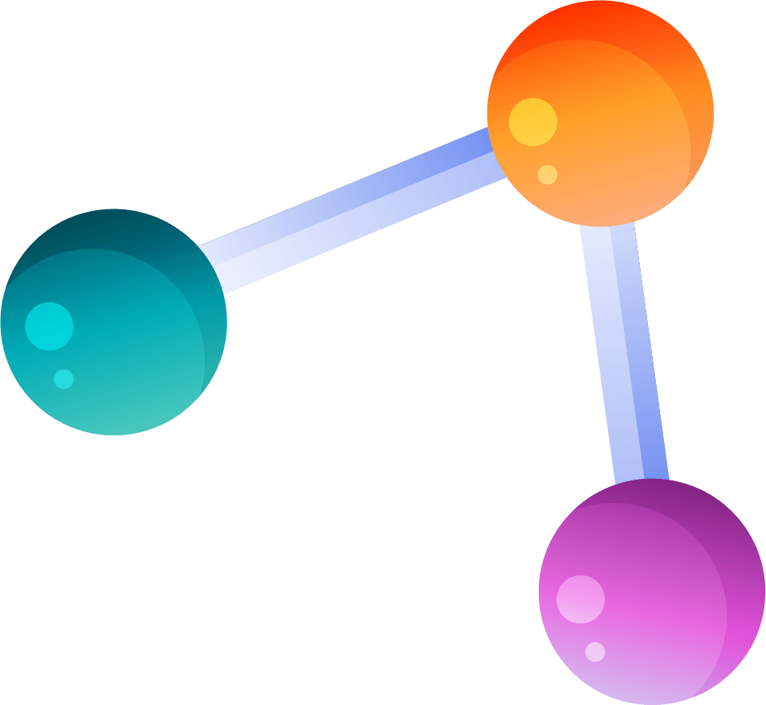



Tłuszcze
Jakub Namyślak
Oliver Skiba
Tomasz Róg
Jakub Tataruch

Slide 2
Spis treści
01
02
03
04
05
06
Tłuszcze – czyli?
Budowa i wzór
Nazewnictwo
Uzyskujemy informacje definiujące glicerydy.
Analizujemy budowę i poznajemy wzór ogólny.
Odkrywamy tajniki nazywania związków.
Źródła i otrzymywanie
W. fizyczne
W. chemiczne
Uczymy się systematyzacji tłuszczów.
Badamy powyższe cechy tytułowych.
Zaznajamiamy się z wyżej wymienionymi aspektami.

Slide 3
Spis treści
07
08
09
10
11
12
Rozróżnianie
Funkcje bio.
Kwestia zdrowia
Rozeznajemy się w metodzie rozpoznawania ich rodzaju.
Rejestrujemy role glicerydów w naszych organizmach.
Wyznaczamy granice oraz dociekamy porad konsumpcyjnych.
Utwardzanie
Procesy termiczne
Choroby
Zgłębiamy wiedzę o otrzymywaniu tł. stałych.
Diagnozujemy reakcje zachodzące w obecności wysokiej temperatury.
Wnikamy w tematykę powiązanych chorób.

Slide 4
Spis treści
13
Zastosowania
Dowiadujemy się o możliwościach tłuszczów.

Slide 5
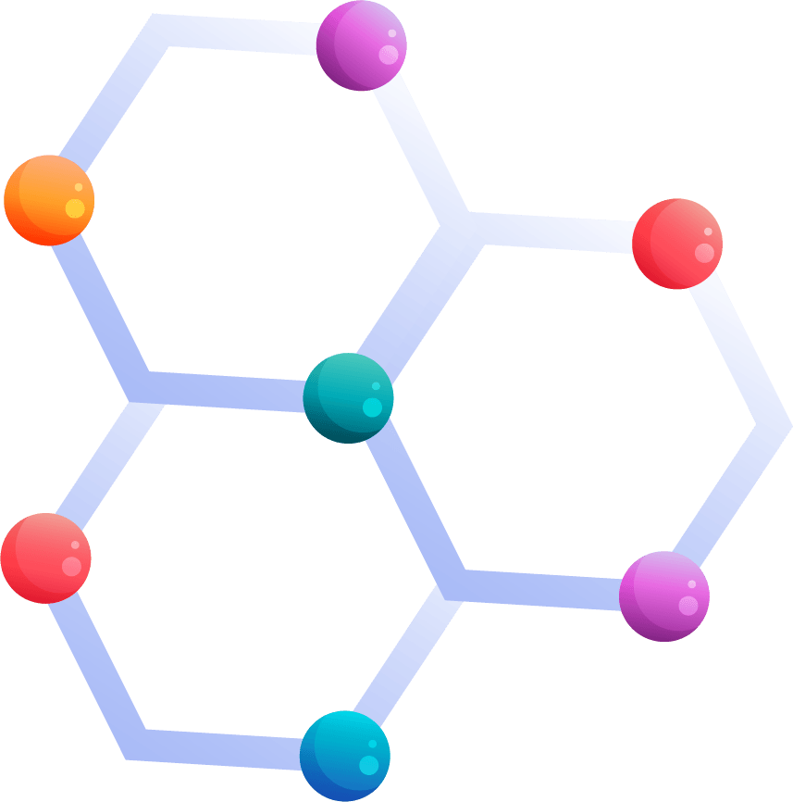



01
Tłuszcze – czyli?

Slide 6
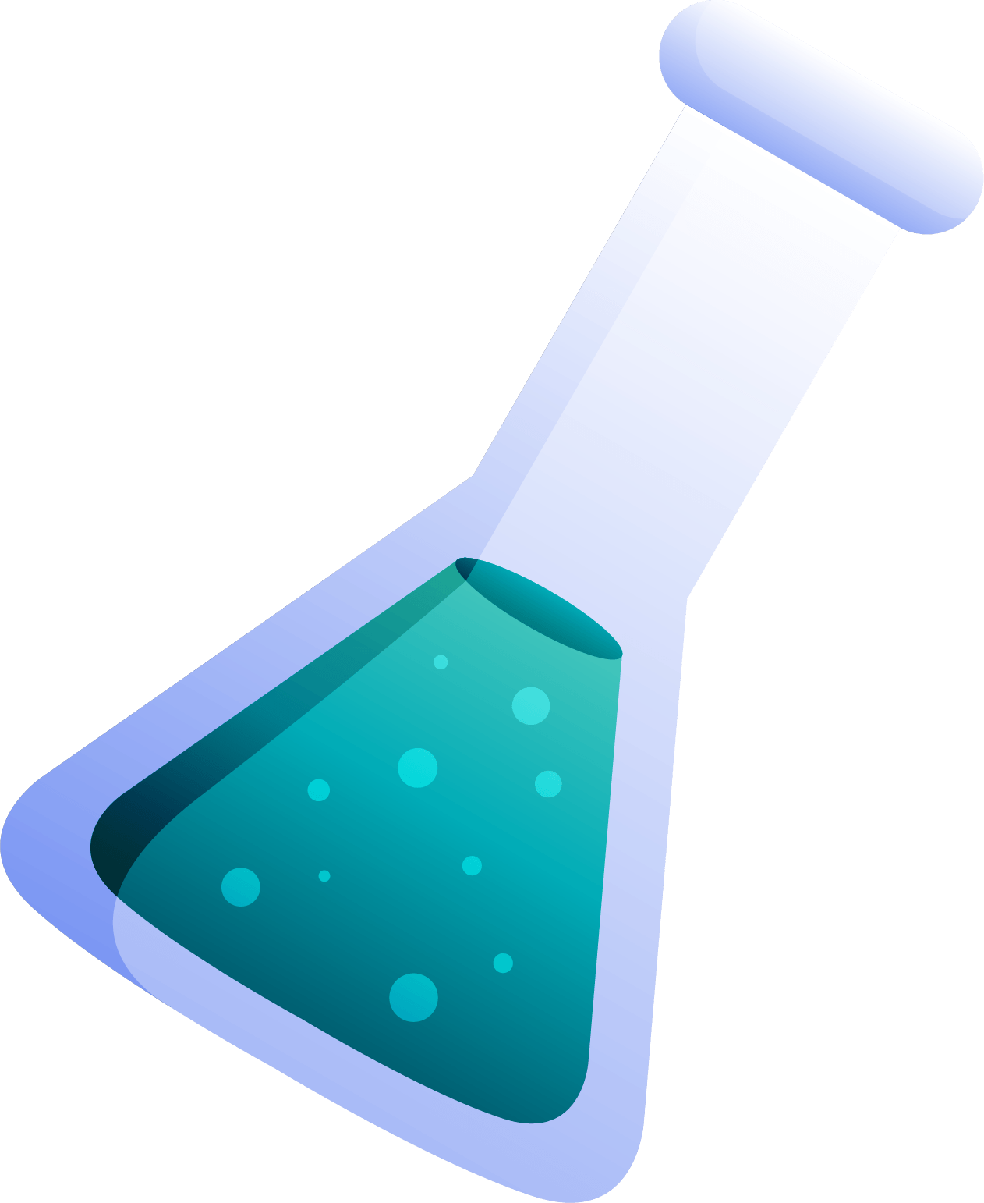
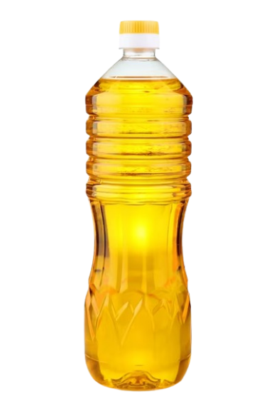
Co wiemy o tłuszczach?
Tłuszcze - zwyczajowa nazwa grupy lipidów, estrów glicerolu i kwasów tłuszczowych, głównie triacylogliceroli. Reszty kwasowe występujące w cząsteczkach tłuszczów zawierają zwykle od 12 do 18 atomów węgla.
Tłuszcze występują we wszystkich organizmach. Rośliny magazynują je przede wszystkim w nasionach i miąższu owoców, a u zwierząt znajdują się w komórkach, tkankach i narządach. Tłuszcze stanowią podstawowy element diety człowieka i są niezbędne do prawidłowego funkcjonowania naszego organizmu.

Slide 7
02
Budowa i wzór

Slide 8
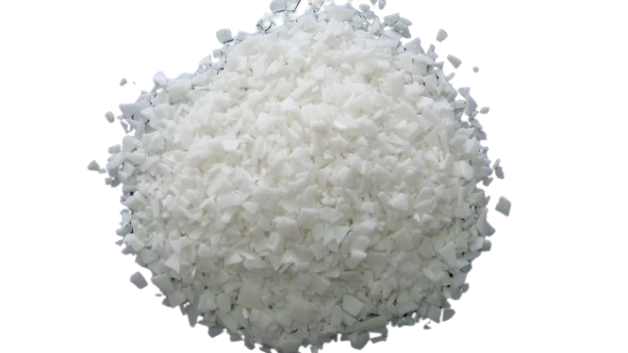
Jak są zbudowane cząsteczki tłuszczów?
Tłuszcze (glicerydy) – estry glicerolu i kwasów karboksylowych, najczęściej o długich łańcuchach węglowych.
Cząsteczka glicerolu ma trzy grupy hydroksylowe, może zatem przyłączyć trzy reszty kwasów karboksylowych.

Slide 9
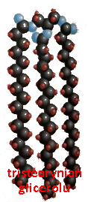
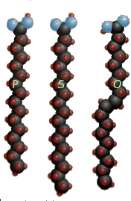
Jak są zbudowane cząsteczki tłuszczów?
= O
CH2 – O – C – R
|
CH2 – O – C – R ₁
|
CH2 – O – C – R ₂
= O
= O
Wzór ogólny

Slide 10
03
Nazewnictwo

Slide 11
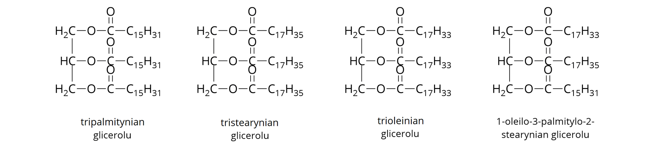
Jak tworzy się nazwy tłuszczów?
Tłuszcze nazywamy analogicznie do innych estrów, poznanych w klasie 2. Ich nazwy tworzy się od glicerolu i nazw kwasów karboksylowych, od których pochodzą.

Slide 12
04
Źródła i otrzymywanie

Slide 13
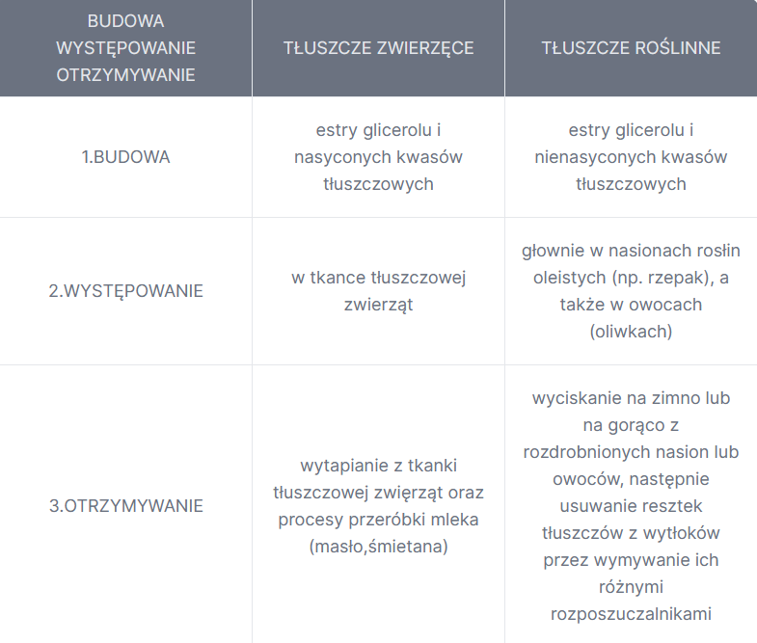
Czym są i gdzie możemy znaleźć tłuszcze?

Slide 14
05
Właściwości fizyczne

Slide 15
Jakie właściwości fizyczne mają tłuszcze?
Tłuszcze są substancjami dobrze rozpuszczalnymi w wodzie, słabo rozpuszczalnymi w alkoholu etylowym, a dobrze rozpuszczalnymi w chloroformie i benzenie. W obecności środków powierzchniowo czynnych (mydeł) tworzą emulsje. Stan skupienia tłuszczów zależy od rodzaju i ilościowego stosunku poszczególnych reszt kwasów tłuszczowych wchodzących w skład ich cząsteczek. Cząsteczki tłuszczów stałych (głównie zwierzęcych) zawierają zdecydowanie więcej reszt kwasów nasyconych. Z kolei w tłuszczach ciekłych (pochodzenia roślinnego) dominują reszty kwasów nienasyconych.

Slide 16
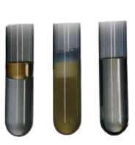
Jakie właściwości fizyczne mają tłuszcze?
Badanie rozpuszczalności tłuszczów kolejno w wodzie, w wodzie z detergentem, w chloroformie.

Slide 17
06
Właściwości chemiczne

Slide 18
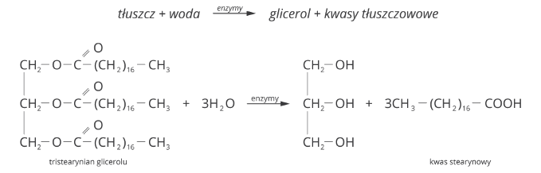
Jakie właściwości chemiczne mają tłuszcze?
Tłuszcze – jak większość związków organicznych – są palne, a ponadto ulegają hydrolizie w środowisku kwasowym lub zasadowym. Ta reakcja zachodzi także pod wpływem enzymów trawiennych.

Slide 19
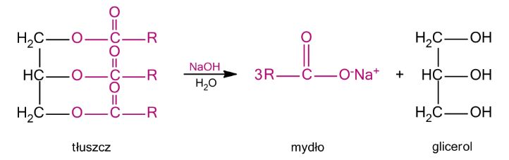
Jakie właściwości chemiczne mają tłuszcze?
Hydroliza przebiegająca w środowisku zasadowym (hydroliza zasadowa) jest nazywana reakcją zmydlania. Produktami tej reakcji są glicerol oraz sole kwasów tłuszczowych, czyli mydła.

Slide 20
07
Rozróżnianie

Slide 21
Stan fizyczny
Źródło pochodzenia
Tłuszcze nasycone są zazwyczaj stałe w temperaturze pokojowej. Przykłady to masło czy smalec.
Tłuszcze nienasycone są często ciekłe w temperaturze pokojowej. Wielonienasycone tłuszcze (np. olej rybny, olej lniany) są zwykle ciekłe nawet w niskich temperaturach.
Tłuszcze trans mogą być stałe lub półstałe w temperaturze pokojowej, w zależności od stopnia hydronacji.
Tłuszcze nasycone często pochodzą z produktów zwierzęcych, takich jak mięso, masło, ser czy śmietana.
Tłuszcze nienasycone są często pochodzenia roślinnego, takie jak oleje roślinne (np. oliwa z oliwek, olej rzepakowy, olej słonecznikowy), awokado, orzechy czy nasiona.

Slide 22
Właściwości chemiczne
Zdolność do utleniania się
Tłuszcze nienasycone zawierają co najmniej jedno wiązanie podwójne w łańcuchu tłuszczowym, co sprawia, że są bardziej elastyczne i ciekłe w niższych temperaturach.
Tłuszcze trans mają sztucznie zmienioną strukturę chemiczną poprzez proces hydronacji, co powoduje, że są trudniejsze do rozkładu przez organizm.
Tłuszcze nienasycone, zwłaszcza wielonienasycone (takie jak kwasy tłuszczowe omega-3 i omega-6), mają tendencję do łatwego utleniania się, co można zaobserwować po zmianie koloru lub zapachu.

Slide 23
08
Funkcje biologiczne

Slide 24
Jakie funkcje biologiczne pełnią tłuszcze?
Tłuszcze w organizmie są magazynowane w tkance tłuszczowej. Są również syntezowane w organizmie człowieka. Odgrywają bardzo ważną rolę w organizmach. Są źródłem energii dla wielu tkanek i narządów, a ponadto stanowią budulec błon komórkowych i białej masy mózgu.
Są źródłem wielonienasyconych kwasów tłuszczowych (organizm ludzki sam ich nie wytwarza) i witamin rozpuszczalnych w tłuszczach (A, D, E, K).
Tłuszcze w tkance podskórnej chronią organizmy zwierzęce przed utratą ciepła, a okołonarządowe utrzymują w prawidłowym położeniu narządy ciała.
Ułatwiają przełykanie pokarmu, polepszają smak pożywienia, umożliwiają jego smażenie i pieczenie.

Slide 25
09
Kwestia zdrowia

Slide 26
Czy spożywanie tłuszczów jest zdrowe?
Tłuszcze są niezbędnym składnikiem naszego pożywienia. Należy jednak pamiętać o pewnych zaleceniach dotyczących ich spożycia. W dziennej racji pokarmowej tłuszcze nie powinny dostarczać więcej niż 30% energii. W jadłospisie należy stosować jak najmniej tłuszczów nasyconych.

Slide 27
Czy spożywanie tłuszczów jest zdrowe?
Głównym źródłem tłuszczów w diecie powinny być produkty roślinne. Spożywane produkty zwierzęce powinny zawierać jak najmniejszą ilość tłuszczów. Innymi słowy, należy jeść raczej chude sery białe i żółte oraz pić odtłuszczone mleko. Tłuste mięso (wołowe i wieprzowe) lepiej zastąpić rybami oraz mięsem drobiowym i cielęcym. Podczas przyrządzania posiłku mięsnego należy usuwać widoczny tłuszcz oraz skórę z drobiu. Warto unikać posiłków typu fast food.

Slide 28
Czy spożywanie tłuszczów jest zdrowe?
Trzeba pamiętać, że z tłuszczów nasyconych organizm wytwarza cholesterol. Jest on niezbędny do syntezy hormonów (m.in. estrogenu i testosteronu) oraz soli kwasów żółciowych, jednak zbyt duże stężenie tej substancji we krwi powoduje osadzanie się jej w naczyniach krwionośnych i może doprowadzić do zablokowania przepływu krwi. Konsekwencją zwężenia tętnic i żył może być zawał mięśnia sercowego lub udar mózgu. Spożywanie tłuszczów nasyconych może również prowadzić do powstania chorób nowotworowych.

Slide 29
10
Utwardzanie

Slide 30
Na czym polega proces utwardzania tłuszczów?
Z tłuszczów ciekłych można otrzymać tłuszcze stałe. Odbywa się to w wyniku katalitycznego uwodornienia nienasyconych wiązań reszt kwasów tłuszczowych.
Utwardzanie tłuszczów – proces katalitycznego uwodornienia tłuszczów ciekłych, w którego wyniku otrzymuje się tłuszcze stałe.
Częściowe uwodornienie nienasyconych wiązań reszt kwasów tłuszczowych jeszcze niedawno było wykorzystywane przy produkcji margaryny.

Slide 31
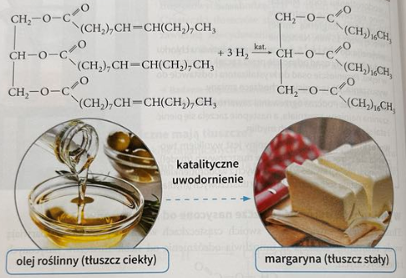
Na czym polega proces utwardzania tłuszczów?

Slide 32
11
Procesy termiczne

Slide 33
Jakie procesy zachodzą podczas ogrzewania tłuszczów?
W podwyższonej temperaturze tłuszcze rozkładają się z wydzieleniem akroleiny, nienasyconego aldehydu: CH2=CH-CHO Związek ten powoduje silne podrażnienie błon śluzowych, oczu i górnych dróg oddechowych. Akroleina ma również właściwości rakotwórcze. Z tego powodu do smażenia nie należy używać masła, ani wielokrotnie tego samego oleju.

Slide 34

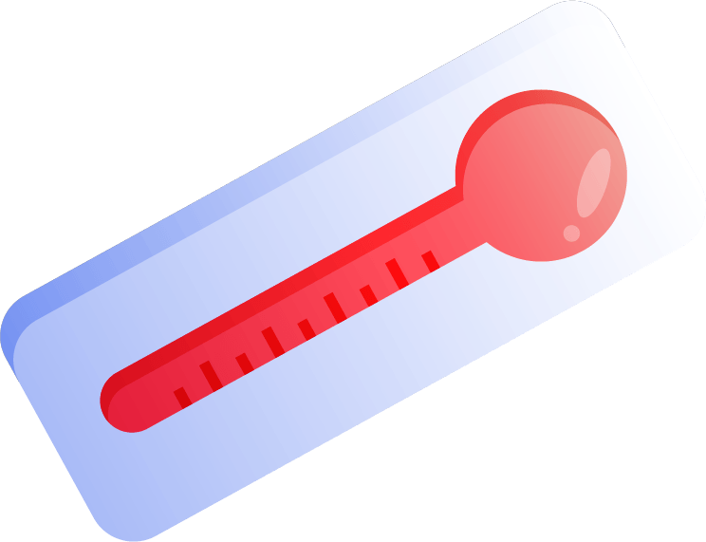
12
Choroby

Slide 35
Otyłość
Choroby serca
Spożywanie zbyt dużo kalorycznych tłuszczów, zwłaszcza tłuszczów nasyconych i tłuszczów trans, może prowadzić do nadmiernego przyrostu masy ciała i otyłości. Otyłość z kolei zwiększa ryzyko wystąpienia wielu chorób, takich jak choroby serca, cukrzyca typu 2, nadciśnienie tętnicze, choroby stawów i niektóre rodzaje nowotworów.
Spożywanie nadmiaru tłuszczów nasyconych i tłuszczów trans może zwiększać poziom złego cholesterolu (LDL) we krwi, co zwiększa ryzyko wystąpienia chorób serca, takich jak miażdżyca, zawał serca czy udar mózgu.

Slide 36
Cukrzyca typu 2
Choroby wątroby
Nadmierne spożycie tłuszczów, zwłaszcza tłuszczów nasyconych, może zwiększać insulinooporność i ryzyko rozwoju cukrzycy typu 2.
Dieta bogata w tłuszcze, zwłaszcza tłuszcze nasycone i tłuszcze trans, może przyczynić się do stłuszczenia wątroby (NAFLD) oraz zwiększyć ryzyko zapalenia wątroby (np. stłuszczenie wątroby alkoholowe).

Slide 37
Choroby jelitowe
Zaburzenia metaboliczne
Spożycie nadmiaru tłuszczów może prowadzić do zaburzeń trawiennych, takich jak biegunka, zaparcia czy zespół jelita drażliwego.
Nadmiar tłuszczów w diecie może zaburzać metabolizm, prowadząc do różnych problemów zdrowotnych, w tym dyslipidemii, insulinooporności czy zaburzeń hormonalnych.

Slide 38
13
Zastosowania

Slide 39
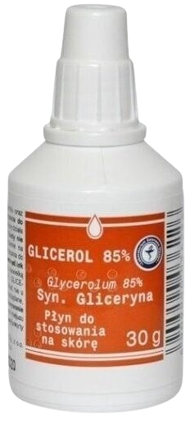
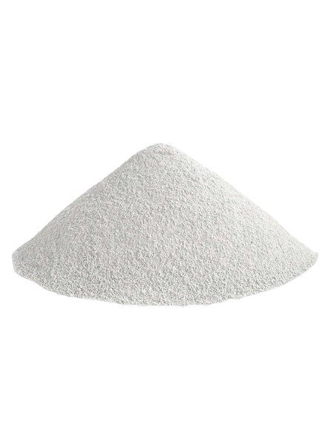

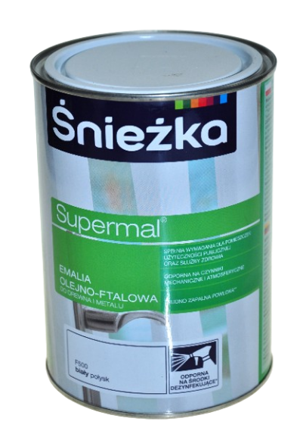
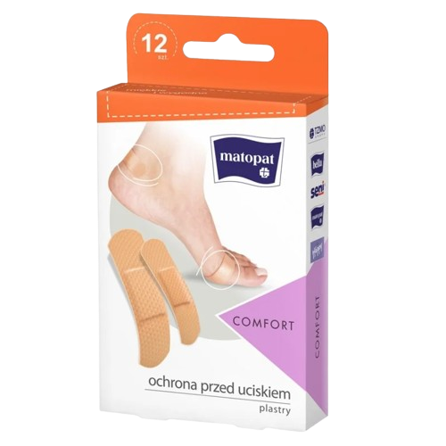

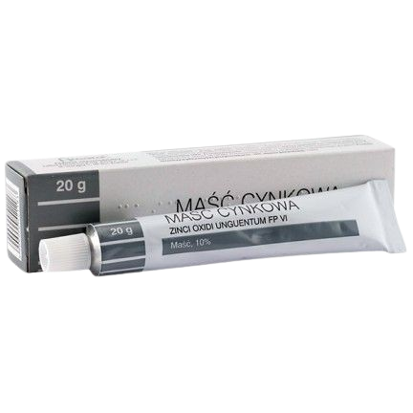
Jakie zastosowanie mają tłuszcze?
W przemyśle chemicznym: do wyrobu glicerolu, stearyny, mydeł, smarów, pokostów i farb olejnych, środków chroniących metale przed korozją.
W przemyśle farmaceutycznym: do wyrobu maści, czopków i plastrów.

Slide 40
Dziękujemy!
Jakub Namyślak
Oliver Skiba
Tomasz Róg
Jakub Tataruch

